Slide 1
Análisis de Procesos Administrativos “APA”
Profesor: Rodrigo de Latorre
Repaso clase 1 y 2
Clase 3
Intro clase 4

Slide 2
Agenda
Acuerdo entre las partes para recuper clase 3 (22/4)
Acuerdo fecha parcial 1
Repaso clase 1 (Unidad 1)
Repaso clase 2 (Unidad 1)
Clase 3 (Unidad 2)
Clase 4? (Unidad 3)
Cierre catedrático

Slide 3
Antes que nada..
Tenemos alumnos nuevos?
Todos tienen acceso a UAI Ultra y al Mail institucional?

Slide 4
Acuerdo entre las partes para recuper clase 3 (22/4)
Solo se aplicará en caso de ser necesario. Propuestas
Arreglar 1 o 2 días durante la semana donde podamos, todos, recuperar la clase
Post-parcial, quedarnos un rato
8 a 10 parcial
10:30 a 12 recuperamos parte de la clase

Slide 5
Acuerdo fecha parcial 1
Mayo
Viernes 20
Viernes 27
Temas a tratar, los arreglados con los estudiantes la clase anterior

Slide 6
Acuerdo fecha parcial 2
Julio
Viernes 1
Viernes 8
Fin Cursada: 22/07

Slide 7
Repaso clase 1: La Organización y su administración
Peter Druker
Institución: cualquier tipo de organización humana, que implica relaciones estables y estructuradas entre las personas, que se mantienen en el tiempo, con el fin de cumplir una serie de objetivos explícitos o implícitos.

Slide 8
Organización
Es una institución
Estructura ordenada donde coexisten e interactúan personas con diversos roles, responsabilidades o cargos que buscan alcanzar un objetivo particular.

Slide 9
Institución vs Organización
Una institución tiene como finalidad regir el comportamiento de un grupo social, puede ser física o estar representada por creencias y culturas.
Una organización es una estructura administrativa creada con la finalidad de lograr metas. Para su existencia es necesaria la coordinación entre sus partes.

Slide 10
Empresa
Institución moderna
Organización que persigue fines económicos o comerciales

Slide 11
Administración
Órgano de una institución que se encuentra afectado por la cultura
Entre sus tareas podemos nombrar:
Definir misión y propósito específico de la institución
Obtener un trabajo productivo (del trabajador para la empresa)
Lograr resultados por parte de los trabajadores
Encauzar responsabilidades sociales

Slide 12
Gerentes
Professional que tiene a su cargo la práctica de la administración, ejecutar funciones y afrontar tareas
Posee herramientas para actuar ante la compleja realidad
Primera obligación:
Lograr que la institución realice su misión y su propósito, que son su razón de ser
Administrar adecuadamente la empresa
Busca alcanzar eficiencia, eficacia y perpetuación en la empresa

Slide 13
Misión de la empresa
Motivo por el que una empresa existe
Razón de ser
Objetivos
Compromisos, no ordenes
Configuran la orientación de la empresa
Movilizadores de recursos

Slide 14
Planeamiento estratégico
Proceso de…
Tomar ahora decisiones
Organizar sistemáticamente los esfuerzos para ejecutar decisiones
Medir resultados de esas decisiones comparándolas con las expectativas

Slide 15
La organización y su administración, por Fowler Newton
Antes que nada…
Veremos prácticamente los mismos conceptos que con Druker
¿Quién es Enrique Fowler Newton?
Nació en BsAs, el 23 de diciembre de 1944
Contador público y ejerció docencia
Autor de numerosos libros sobre la organización y temas contables

Slide 16
Las organizaciones
Surgen de agrupamientos de personas para cumplir un fin (económico, cultural, etc)
Su objetivo resulta del objetivo particular de los integrantes
En caso de tener muchos integrante
Manejo no puede ser colectivo y se deja en manos de pocos / 3ros
Puede suceder que los objetivos definidos no satisfacen a todos

Slide 17
En una organización existen
Participantes que contribuyen en su formación
Objetivos básicos
Metas específicas derivadas de los objetivos
Actividades
Recursos

Slide 18
Objetivos de las organizaciones según su tipo
En una empresa
Obtener ganancias y reconocimiento y si no es posible, sobrevivir
En un hospital
Dar la mejor atención sanitaria posible con el menor costo
En una cooperativa
Lograr que sus socios obtengan bienes y servicios al más bajo costo

Slide 19
Operaciones de las organizaciones
Una empresa industrial, para satisfacer sus objetivos, lleva adelante las siguientes operaciones, que conforman su ciclo operativo:
Comprar materia prima
Pagar compras
Transformar materia prima en bienes o servicios
Vender productos
Cobrar ventas
Los ciclos:
Pueden superponerse
Pueden variar en duración
Tener distintos ciclos dependiendo lo que fabriquen

Slide 20
Los recursos de las organizaciones
Son todo aquello que permite efectuar actividades
Brindan la estructura base para dichas actividades
Estos pueden ser:
Dinero
Insumos de producción
Bienes en proceso de producción, terminados o listos para vender
El costo de los bienes (importes a cobrar)
Inversiones

Slide 21
Insumos para producir = insumos permanentes
Los utilizados para producir bienes y servicios y son los necesarios para operar
Estos pueden ser:
Recursos humanos y bienes no destinados a la venta
Inmuebles
Equipos, máquinas y otros elementos
Mobiliario
Derechos de uso de procesos industriales
Intangibles, como los clientes obtenidos

Slide 22
Fuentes de los recursos
Aporte propietario
Créditos (obligaciones pasivas)
Resultado de la propia operación

Slide 23
La administración
Intenta combinar los recursos de la mejor manera que satisfaga el cumplimiento de los fines y objetivos de los integrantes
Nos enfocaremos en los aspectos relacionados con la toma de decisión y el control -> sistemas contables

Slide 24
Proceso decisorio
Detectar la situación de decisión
Identificar caminos a seguir
Evaluar efectos esperados
Seleccionar curso de acción (hacer o no hacer)
Actuar de acuerdo a punto 4.
Captar resultados
Comparar resultados reales con los esperados y ver desviación. De haber:
Analizar causas
Documentar para futuras decisiones

Slide 25
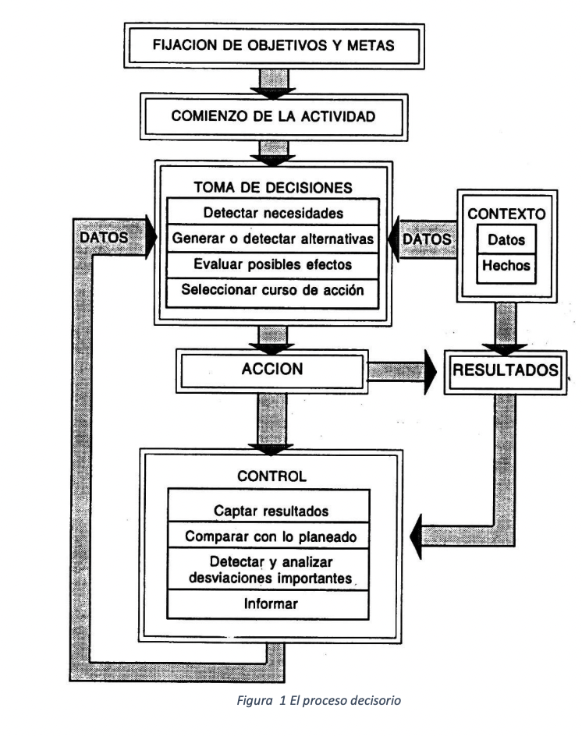
Proceso decisorio

Slide 26
El control de gestión
Implica medir y evaluar el cumplimiento de objetivos, metas y planes analizando consecuencias de las acciones
Implica detectar desviaciones respecto a lo previsto

Slide 27
Análisis de las desviaciones desfavorables
Permite
Tomar medidas correctivas evitando repeticiones
Corregir planes por el evidenciamiento de errores
Evaluar si las metas y objetivos son alcanzables realmentes y tomar acciones al respecto

Slide 28
Análisis de las desviaciones favorables
Permite
Ajustar los planes
Vigilar el funcionamiento de las actividades
Detectar y señalar desviaciones importantes
Analizar e informar sus causas
El proceso de control lleva a nuevas tomas de decisiones

Slide 29
La información
Permite tomar buenas decisiones
Elemento imprescindible para el planeamiento y es también producto del proceso de control
Esencial en la gestión administrativa
Debe disminuir la incertidumbre
Clasificación
Información patrimonial
Otra información

Slide 30
El control patrimonial
Apunta a la vigilancia sobre los recursos y obligaciones de la sociedad, incluyendo lo que no es objeto de la toma de decisiones.
Para esto es necesario saber:
Monto efectivo de caja
Control de stock
Control de maquinaria
Detalle de bienes en poder de terceros

Slide 31
Bienes en poder de terceros
Susceptibles a robos, extravío o destrucción
Pueden ser:
Mercaderías en consignación
Matrices para la fabricación de determinadas piezas
Materias primas recibidas para realizar trabajos por el sistema fasson
Fassón: Manufactura por pedido de un tercero

Slide 32
Conclusión
El sistema contable forma parte del sistema de información
Brinda información para la toma de decisiones y el control patrimonial

Slide 33
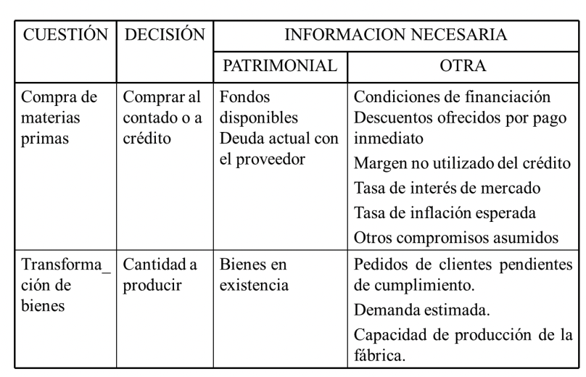
Ejemplo 1

Slide 34
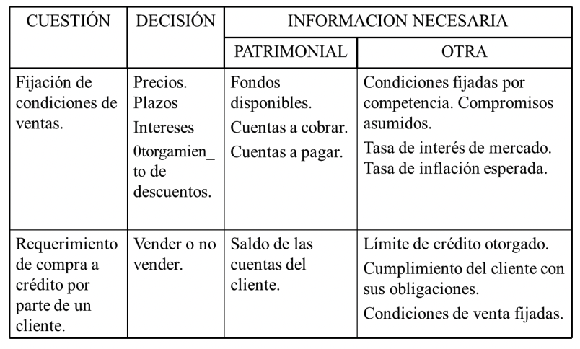
Ejemplo 2

Slide 35
Unidad 2, Contabilidad e información contable
Para la correcta administración de una empresa es necesario un buen sistema de información
Sistema contable = Pieza indispensable
Capta y procesa datos que se refieren a:
Patrimonio y evolución con el tiempo
Bienes propietarios de terceros
Contingencias

Slide 36
La administración…
Evalúa datos procesados para tomar nuevas decisiones
Vigila eficazmente sus recursos y obligaciones (control patrimonial)

Slide 37
Pero…
La contabilidad no produce toda la información necesaria para la entidad y los terceros interesados
Para tomar buenas decisiones también se necesitan datos no contables como factores externos, competencia, etc
Para la evaluación de la eficacia de los administradores también se debe considerar la acción de variables que los tomadores de decisiones no controlan y de los cuales se registran efectos más que causas
Un sistema contable muestra un comportamiento a lo largo del tiempo pero no indica el por qué
Es necesario disponer de un buen control de gestión, donde el control patrimonial compara periódicamente datos contables

Slide 38
El objetivo básico de la contabilidad
Brinda información útil para la toma de decisiones y el control, referida al patrimonio
Para Garcia Casella (Primer presidente de la Academia de Contabilidad) la contabilidad debería
Ser un sistema de información integrado con vistas al planeamiento y el control de gestión y ocupándose del cumplimiento de los objetivos
Inclur información predictiva
Aplicar métodos estadísticos
Informas mucho más que el patrimonio

Slide 39
Definición de contabilidad
Disciplina que, a partir del procesamiento de datos del patrimonio, bienes de propiedad de terceros en su poder y contingencias, produce información para la toma de decisiones administrativas y de terceros interesados y para la vigilancia de recursos y obligaciones

Slide 40
Principales pasos del sistema contable
Detección de los hechos con posibles efectos patrimoniales
Su interpretación
La medición de dichos efectos
La clasificación de los datos
Registro y compilación
Comunicación

Slide 41
Otras definiciones hablan de
Medición, registro, comunicación e interpretación de los efectos de actos y hechos susceptibles de cuantificación y con repercusión sobre el patrimonio de la entidad y que determinan ganancias y así contribuir al control de las operaciones y la adecuada toma de decisiones
Y más..
Todas las definiciones tienen un punto en común: proporcionar información útil para la toma de decisiones

Slide 42
Finalmente, la disciplina contable incluye…
Fija criterios para medir los recursos y obligaciones
Fija criterios para definir el contenido y la forma de los informes contables

Slide 43
Contabilidad, sistemas y subsistemas
La contabilidad es un sistema
Forma parte del sistema de información, así que es un subsistema
El sistema de información es un subsistema de la estructura de control interno
Políticas y procedimientos para proveer una seguridad de que los objetivos sean alcanzados
En general todos están integrados en sistemas digitales y es difícil su separación

Slide 44
Ventajas del uso de sistemas
Facilita el procesamiento de los datos de pedidos y como producto de su trabajo se obtiene:
Emisión de facturas, remitos y órdenes de producción
Preparación de listados de facturas emitidas, pedidos que no se han podido atender, órdenes de producción y pedidos rechazados
Simplifica la actualización de deudas de clientes y stock de productos

Slide 45
Sistemas contables e informes contables
La información que producen es comunicada mediante informes contables y estos pueden ser preparados para:
Uso exclusivo dentro del ente emisor
Suministrados a terceros (estados contables)
Estos informes pueden incluir datos no contables
Notas referidas a compromisos futurs, restricciones, normas legales, etc
Informes gerenciales pueden incluir datos presupuestados, diferencias con datos reales y explicaciones de las variaciones

Slide 46
Emisores de informes contables
Cualquier ente que tenga un patrimonio
Pueden ser personas físicas o jurídicas
Comúnmente realizados por personas jurídicas

Slide 47
Usuarios de la información contable
Dependen de las circunstancias
En caso de empresas (fin de lucro), pueden ser:
Abogados, clientes, directores, economistas, empleados, gerencia, legisladores, prestamistas, propietarios, proveedores, sindicatos, etc
En caso de organizaciones sin fines de lucro, pueden ser
Proveedores de recursos, usuarios de los servicios, gobiernos y administradores

Slide 48
¿Cuál es el motivo de interés de la información contable?
Potencial comprador de acciones de la empresa
Posible crédito
La bolsa de comercio para las empresas que cotizan en bolsa
Organismos de control

Slide 49
Si pido información, ¿qué debo obtener?
Situación patrimonial a la fecha
Evolución del patrimonio
Evolución de la situación financiera
Explicaciones de la gerencia que ayuden a la comprensión de la información brindada

Slide 50
Requisitos legales de la información contable
Definidos por la La Comisión De Estudios Sobre Contabilidad Del Consejo Profesional. De Ciencias Económicas De La Capital Federal
Sus atributos deben ser:
Util: útil y beneficiosa
Pertinente: Apta para satisfacer las necesidades de los usuarios
De confianza: creíble
Confidencial:
Aproximación a la realidad: deben guardar correspondencia con lo que se describe
Verificables: susceptible de comprobación
Restricción:
Oportunidad: debe ser suministrada en tiempo y forma

Slide 51
Normas contables profesionales y legales
Norma: Regla que se debe seguir o a que se deben ajustar las conductas
Las normas contables (NC) son reglas para la tarea de preparación de informes contables
Se ocupan de cuestiones de valuación y exposición contable pero no al procesamiento de datos

Slide 52
NCP vs NCL
Normas Contables Profesionales (NCP): utilizados por auditores
Sancionadas en cada provincia y en CF por el Consejo profesional de ciencias económicas
Normas Contables Legales (NCL): obligan a los entes emisores de estados contables
Emitidas por el estado nacional y provincial

Slide 53
Unidad 3, Clase 4: Procesos Contables
Presentación de conceptos básicos de la contabilidad, procesos e información en la organización

Slide 54
Empresa
Unidad organizada compuesta por un grupo humano y por recursos materiales con un objetivo en común

Slide 55
Se clasifican en…
Organizaciones con fines de lucro:
Comerciales, industriales, financieras y proveedoras de servicios
Sin fines de lucro
Deportivas, religiosas, culturales, militares y asistenciales

Slide 56
Para poder trabajar eficazmente dentro de la empresa se necesita…
Información sobre los recursos existentes y de los resultados de las operaciones realizadas
Terceros ajenos a ella también pueden llegar a necesitar información sobre la empresa
Esta información, como vimos anteriormente, es proporcionada por el sistema contable

Slide 57
Una empresa realiza: operaciones de producción, compras, pagos, ventas, etc… ordenados y anotados
Disponibles ante la necesidad de información de las partes
Proporcionan una medición aproximada del patrimonio
Esto se realiza para:
Tener un control de las operaciones realizadas
La toma de decisión sobre operaciones futuras

Slide 58
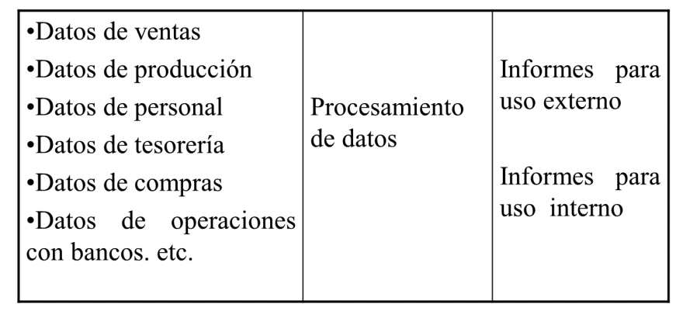
Tipos de datos que son procesados

Slide 59
La estructura formal
Apreciable mediante un organigrama y el manual de funciones, que determinan las responsabilidades de cada área
Si bien lo veremos más adelante, en un organigrama vemos:
Estructura formal
Relaciones jerárquicas

Slide 60
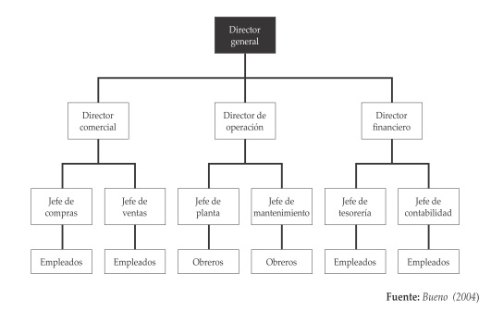
Ejemplo de organigrama

Slide 61
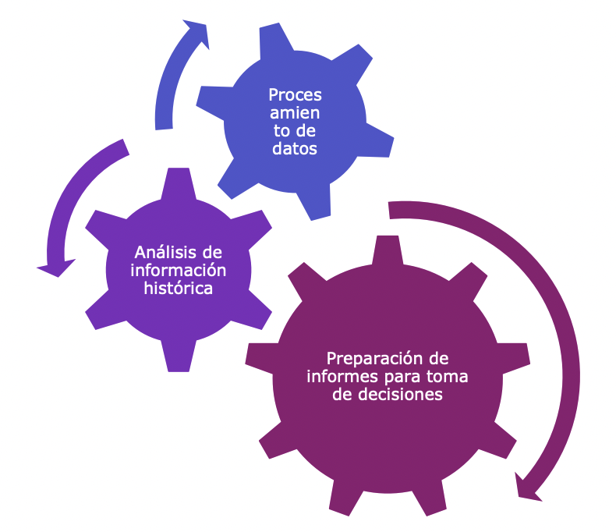
Generalización de las tareas de la Contabilidad

Slide 62
Detalle de las tareas de la contabilidad
Proporciona datos sobre el patrimonio y su evolución, destinado a la dirección de la organización
Permite comparar la evolución prevista con lo que verdaderamente pasó
Permite presupuestación y resultados futuros en base a las operaciones y resultados históricos

Slide 63
Según sus objetivos, la información se divide en…
Interna, para la toma de decisiones dentro de la empresa
Externa, para informar sobre la situación patrimonial y económica a terceros

Slide 64
La diferenciación en la definición de la información divide la contabilidad en dos áreas
Contabilidad gerencial o administrativa, prepara informes internos y provee información a quienes están dentro de la empresa.
Estos informes no necesitan adaptarse a normas
Ejemplos: análisis de costos, desvíos presupuestarios, costos totales por sectores, ventas, etc
Contabilidad patrimonial o financiera: prepara informes para uso externo; para aquellos que no tienen accesos a registros de la empresa y desean conocer la evolución de los negocios.
Muestra resumen de situación patrimonial y financiera a una fecha dada
Muestra resultados

Slide 65
Informes de situación patrimonial y financiera
Situación patrimonial: Valor de todos los bienes y obligaciones de los cuales es titular la organización
Situación financiera: capacidad de pago de deudas. Relación entre el valor de los medios de pago de la organización y las deudas hacia terceros contraídas
Resultado: ganancias o pérdidas en que haya incurrido el ente durante un período de tiempo

Slide 66
Los estados contables
Muestran razonablemente el estado de los negocios
Surgen de los registros contables practicados en la empresa
Dirigidos a terceros o a directivos
Son los siguientes:
Estado de situación patrimonial
Estado de resultados
Estado de evolución del patrimonio neto
Estado de origen y aplicación de fondos
Los estados preparados para uso externo se preparan según normas contables aprobadas para facilitar su interpretación

Slide 67
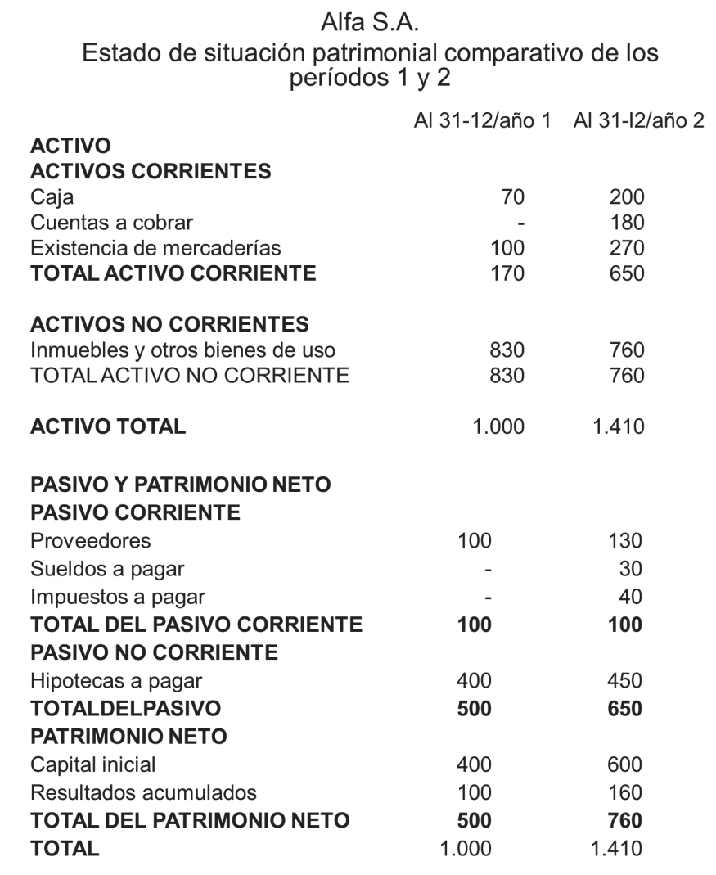
Ejemplo de situación patrimonial
El activo corriente, que es el activo que se hace efectivo a corto plazo y el activo no corriente, que es el activo que se hacen efectivos en un periodo superior a un año
En el pasivo corriente, el plazo de vencimiento de las deudas y obligaciones es inferior a un año (por ejemplo, el pago a proveedores). En el pasivo no corriente, el plazo siempre es superior a un año.
El patrimonio neto de una empresa son todos aquellos elementos que constituyen la financiación propia de la empresa. En el balance de situación es la diferencia efectiva entre el activo y el pasivo.

Slide 68
Cuerpo de normas contables
Estas normas pueden ser:
De valuación: reglamentan la medición del patrimonio de las empresas y su evolución
De exposición: establecen el contenido y la forma de los estados contables
En la República Argentina todos los Consejos Profesionales de Ciencias Económicas, están nucleados en la Federación Argentina de Consejos Profesionales de Ciencias Económicas que emite resoluciones técnicas que son aplicadas por los Consejos Profesionales de cada jurisdicción y forman de ese modo el cuerpo de normas contables profesionales a que nos referimos.

Slide 69
Conclusión
Aquellos que han invertido en una organización son los más interesados en conocer su evolución patrimonial
En sociedades de personas: los socios
En sociedades de capital: los accionistas
Esta información también es útil para inversores y acreedores
De querer invertir en una organización, primero debemos analizar su evolución patrimonial y sus resultados
Los acreedores lo necesitan para saber si la empresa puede respaldar sus deudas por préstamos
El estado también se encuentra interesado en esta información

Slide 70
Cierre y próximos pasos
Estarán habilitados nuevamente las evaluaciones de las unidades anteriores para poder completar todo el contenido asincrónico adeudado
Asistencia

